Slide 1
Erasmus Bölüm Koordinatörleri Toplantısına
Hoş geldiniz!

Slide 2
Toplantı Gündemi
Erasmus+ ve Yurtdışı Programlar Koordinatörlüğünün Görevleri
Erasmus+ Öğrenci Öğrenim ve Staj Hareketliliği
Erasmus Bölüm Koordinatörlerinin Görevleri

Slide 3
Erasmus+ ve Yurtdışı Programlar Ofisi
Erasmus+ ve Yurtdışı Programlar Kurum Koordinatörü Doç. Dr. Demet TÜZÜNKAN
Erasmus+ Koordinatör Yardımcısı ve Kurum Çevirmeni İpek Sayrak
Erasmus+ Değişim Programları Uzmanı Ayşegül Ayfer
Erasmus+ Değişim Programları Uzmanı Emre Atsü

Slide 4
Erasmus+ Programı Rol Dağılımı
Erasmus+ ve Yurtdışı Programlar Ofisi
Erasmus Akademik Koordinatörü
Dr. Öğr. Üyesi Ahmet İlkay Ceylan
Erasmus Bölüm Koordinatörleri
Fakülte Koordinatörleri

Slide 5
1. Erasmus+ ve Yurtdışı Programlar Ofisi Görevleri
Erasmus+ ve Yurtdışı Programlar Koordinatörlüğü Üniversitede Programın genel işleyişini ve koordinasyonunu sağlar.
Program bütçesini yönetir, program harcamalarını ve hibe ödemelerini yapar.
Kurumlararası Anlaşma önerilerini, ilgili yılın Erasmus+ Başvuru ve Seçim takvimini, Üniversiteden Programa katılmak üzere başvuru yapan öğrencilerin listesini, Bölümlere gelecek Erasmus+ öğrencilerinin listesini, Programla ilgili diğer bilgi ve güncellemeleri Erasmus+ Bölüm Koordinatörlerine sunar.
Üniversite adına, program ülkelerindeki kurumlarla yazışmaları yürütür ve Bölümlerin Kurumlararası Anlaşmalarının imza sürecini yönetir.
Bölümlere gelecek Erasmus+ öğrencilerinin ve personelin davet mektuplarını düzenler.
Programa katılmaya hak kazanan öğrencilerin yerleştirme sonuçlarını ilan eder.

Slide 6
2. Erasmus+ ve Yurtdışı Programlar Ofisi Görevleri
Ulusal Ajans ve Avrupa Komisyonu ile koordinasyonu sağlar.
İlgili yılın Hibe Teklif Çağrısına başvuru yapar.
Faaliyet raporlarını hazırlar ve Türkiye Ulusal Ajansının Turna E-Proje Sistemine ve Avrupa Komisyonunun Mobility Tool sistemine bu raporları girer.
Erasmus+ Öğrenim ve Staj Hareketlilikleri tanıtımı ve bilgilendirmesi konusunda öğrencilere yılda en az bir kere tanıtım toplantısı düzenler.
Erasmus+ Personel Eğitim Alma ve Ders Verme tanıtımı ve bilgilendirmesi konusunda üniversite personeline yılda en az bir kere tanıtım toplantısı düzenler.
Yılda en az bir kez olmak üzere tüm Bölüm Koordinatörlerini toplantıya çağırır ve programın işleyişi hakkında görüş alışverişinde bulunur.
Öğrencilere ve personele hareketlilik süresince destek sağlar ve takibini yapar.

Slide 7
3. Erasmus+ ve Yurtdışı Programlar Ofisi Görevleri
Özet olarak, Erasmus+ Programının idari boyutunu yönetir.

Slide 8
Erasmus+ K103 Yüksek Öğretimde Bireylerin Hareketliliği
Öğrenci Öğrenim Hareketliliği
Öğrenci Staj Hareketliliği
Personel Eğitim Alma Hareketliği
Personel Ders Verme Hareketliliği

Slide 9
Erasmus+ Öğrenim Hareketliliğine Katılım Şartları
Öğrenci olunan bölüme ait ikili anlaşmanın bulunması.
Tam zamanlı öğrenci olmak.
Lisans ve Yüksek lisans öğrencileri için GANO şartı:
Lisans öğrencilerinin not ortalamasının en az 2.20/4.00 olması,
Ön lisanstan geçiş yapan öğrenciler için ön lisans mezuniyet notunun en az 2.20/4.00,
Birinci sınıf öğrencileri için lise mezuniyet notunun en az 75/100,
Yüksek lisans öğrencilerinin kümülatif akademik not ortalamasının en az 2.50/4.00 olması,
2- Yabancı dil yazılı sınavından en az 70/100 almış olmak. Yabancı dil sözlü sınavı toplam sonucun %20’sini oluşturur.

Slide 10
Erasmus+ Staj Hareketliliğine Katılım Şartları
Tam zamanlı öğrenci olmak.
GANO şartı:
Önlisans ve Lisans öğrencilerinin not ortalamasının en az 2.20/4.00 olması,
Ön lisanstan lisans programlarına geçiş yapan öğrenciler için ön lisans mezuniyet notunun en az 2.20/4.00,
Birinci sınıf lisans veya önlisans öğrencileri için lise mezuniyet notunun en az 75/100,
Yüksek lisans öğrencilerinin kümülatif akademik not ortalamasının en az 2.50/4.00 olması,
2- Yabancı dil yazılı sınavından en az 70/100 almış olmak. Yabancı dil sözlü sınavı toplam sonucun %20’sini oluşturur.

Slide 11
Erasmus+ Öğrenci HareketliliğineKatılım Şartları
Meslek Yüksekokulu, anlaşmalarımız gereği Öğrenim Hareketliliğine kapalıdır.
Meslek Yüksekokulu öğrencileri Staj Hareketliliğine katılabilir.

Slide 12
Öğrenci Öğrenim Hareketliliği İşlemleri
Gitmeden Önce Yapılacaklar
Derslerin Belirlenmesi
Derslerin Eşleştirilmesi
Gittikten Sonra Yapılacaklar
Ders Değişikliği olursa yeniden ders eşleştirmesinin yapılması (LA «During the Mobility» kısmı ve ders transfer tablosu).
Döndükten Sonra Yapılacaklar
Karşı kurumdan gelen ders notlarının fakülte kuruluna iletilmesi.
Öğrenim Anlaşmasının (Learning Agreement-LA «Before the Mobility») Doldurulması
Yeni Fakülte Kararı çıkartılması.
LA «After the Mobility» kısmının doldurulması
Ders transfer tablosunun doldurulması.
Derslerin tanınması için Fakülte Kararı çıkartılması.

Slide 13
Öğrenci Staj Hareketliliği İşlemleri
Gitmeden Önce Yapılacaklar
Staj yeri ve içeriğinin belirlenmesi
Gittikten Sonra Yapılacaklar
Staj içeriğinde değişiklik olursa yeniden staj anlaşmasının hazırlanması (TA «During the Mobility»).
Döndükten Sonra Yapılacaklar
Staj Anlaşmasının Doldurulması (Traineeships Agreement-TA «Before the Mobility»)
Yeni Fakülte Kararı çıkartılması.
Staj Anlaşmasının onaylanması (TA «After the Mobility»).
Staj eğer zorunlu staj kapsamında tanınacaksa, Fakülte Kararı çıkartılması.

Slide 14
Zorunlu Staj Tanıma
Zorunlu staj için haftanın 1 günü okulda bulunma zorunluluğu hangi bölümler için geçerlidir?
Ofis olarak bu bölümlerdeki öğrencileri gönüllü staja yönlendiririz.

Slide 15
1. Erasmus Bölüm Koordinatörleri Görevleri
Kurumlar arası anlaşma imzalamak için bağlantıları (eğer varsa) kullanarak iletişim başlatmak.
Eğer yoksa, Erasmus ofisi tarafından kendilerine sunulan kurumların müfredatlarını uyum açısından kontrol edip onay vermek.
Personel Hareketliğinde, anlaşma imzalanmasını sağlamış olmak, kurumiçi seçimlerde +20 puan ile önceliklendirilir.

Slide 16
Kurumlararası İkili Anlaşmalar İçin Önemli Noktalar
1. Anlaşma yapabilmek için kurumun ECHE (Erasmus Charter of Higher Education) «Erasmus Yüksek Öğrenim Beyannamesi» almış olması ZORUNLUDUR.
ECHE almış kurumların linki:
https://ec.europa.eu/info/funding-tenders/opportunities/docs/cap/eplus2020/eche-lp-2020/1927701-eacea_03_2020_selected_proposals_lp_en.pdf
Bölümler aynı olmalıdır ve müfredatlar uyumlu olmadır. DERSLER SAYDIRILABİLMELİDİR.
Eğitim diline (1. ve 2. dil) dikkat edilmelidir.

Slide 17
2. Erasmus Bölüm Koordinatörleri Görevleri
Müfredatların ve ders çıktıların web-sitesine Türkçe ve İngilizce olarak eklenmesi ve internet sitesinde bu içeriklerin güncel kalması konusunda destek verir.
Karşı kurumlar anlaşma imzalamadan önce, bölüm Türkçe olsa bile, İngilizce müfredat ve ders çıktıları talep etmektedir. Olmayan durumlarda anlaşma imzalamak istememektedir.
Özellikle anlaşmaların olduğu bölümlerde, müfredat ve ders çıktılarının ivedilikle hazırlanıp, web-sitesine eklenmesi gerekmektedir.
Ders çıktıların OİS üzerinden girilmesi için, bölümler dersleri girecek hocaları Öğrenci İşleri Direktörlüğüne bildirmelidir! Aksi halde hocalar bilgileri sisteme giremez.

Slide 18
3. Erasmus Bölüm Koordinatörleri Görevleri
Öğrenim Anlaşması Belgesinde ders seçimi ve onaylanmasında öğrenciye yol göstermek ve belgeyi imzalamak.
Erasmus Ofisinin ders seçimi konusunda yetkinliği ve yetkisi yoktur! Öğrenim Anlaşmasının programa uygunluğunu onaylar, ders içerikleri konusunda karar vermez.
Öğrenim hareketliliğine katılmak için gelen öğrenciye, zorunlu staj ve uygulama derslerinin olup olmadığı dönemlere göre tavsiye vermek. Zorunlu staj her kurumun öğrenim programında olmayabilir. O nedenle saydırılamayacağından dolayı, öğrencinin okulunun uzama riski vardır.

Slide 19
EWP
EWP (Erasmus Without Paper) Kağıtsız Erasmus yani Dijital Erasmus anlamına gelmektedir.
Avrupa Komisyonu yeni Erasmus proje döneminde programlar olabildiğince çevreci bir şekilde uygulanmasını koşut koymuştur.
Bu nedenle Erasmus süreçleri online olarak yürütülmektedir.
Fakat geçiş aşamasında olduğumuz için pürüzler yaşanmaktadır. Bu nedenle sistemde sorunlar olduğu durumlarda veya karşı kurumlar sisteme entegre olmamışsa, kağıt belgeler kullanılmaktadır.

Slide 20
Erasmusport

Slide 21
Erasmusport
Erasmus süreçlerini yürütmek için İstanbul Kent Üniversitesinin kullandığı yazılımdır.
Hareketliliğe katılmak isteyen öğrenciler ve personel (idari veya akademik), Erasmus Ofis çalışanları ve Erasmus bölüm koordinatörleri sistemi kullanır. Bu nedenle sistemde bir hesap oluşturmaları gerekir.
Erasmus Bölüm Koordinatörleri, https://app.erasmus.kent.edu.tr/ linkine tıklayarak, kent.edu.tr uzantılı mail hesapları ile Erasmusport sisteminde oturum açar.
Kişisel bilgilerini kaydeder (kimlik bilgileri, resim vs.).
Hesap türünü bölüm koordinatörü olarak seçer.

Slide 22
LA (Learning Agreement)
Öğrenim Anlaşması Erasmus Port Sistemi Üzerinde Nasıl Onaylanır?
https://www.youtube.com/watch?v=kHpyWILjkwc

Slide 23
ÖNEMLİ!!!
Dersleri eşleştirmeden önce İstanbul Kent Üniversitesi’nde karşılığının bulunması gerekmektedir!
Karşılığı bulunmayan derslerin kesinlikle eşleştirmesi yapılmamalıdır!
Ders seçimi yapılırken dönemlik toplam 30 ECTS olarak yapılmalıdır.
Eşleştirme yapılırken bazen 30 ECTS / 30 ECTS tam olarak denk gelmeyebilir. Örnek; 28/30, 25/28, 28/32, 31/33 şeklinde eşleşebilir.
25 ECTS altında yada 35 ECTS üstünde ders seçimi yapılmamalıdır!
Karşı kurumda alınan AKTS tanınmalıdır. Eğer öğrenci orada 30 AKTS almışsa, ve bizdeki karşılığı daha az veya daha çoksa, karşı kurumda alınan kredi esas kabul edilmelidir.
öğrencinin tüm derslerin sayılması için fakülte kararının çıkarılması ve bu kararın takibi çok önemliDİR!
30

Slide 24
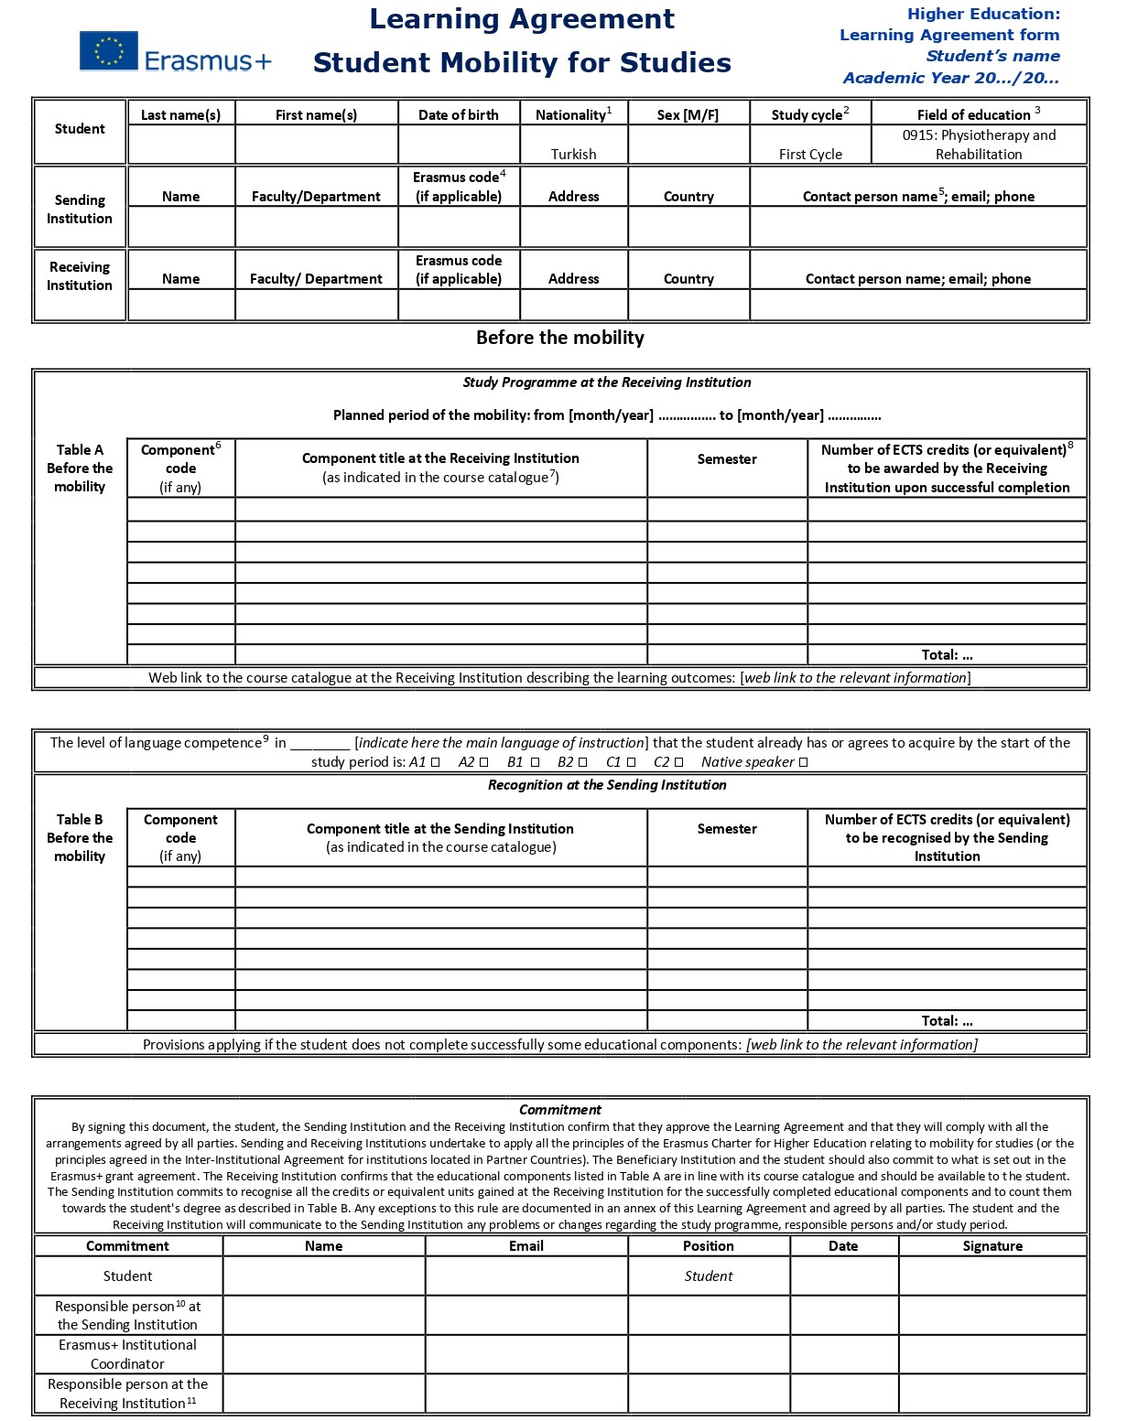
Hareketlilikten önce Before the Mobility kısmı doldurulmalıdır.
Öğrenci, Bölüm Koordinatörü ve Kurum Koordinatörü imzalamalıdır. Ayrıca karşı kurum yetkilisi imzalamalıdır.

Slide 25
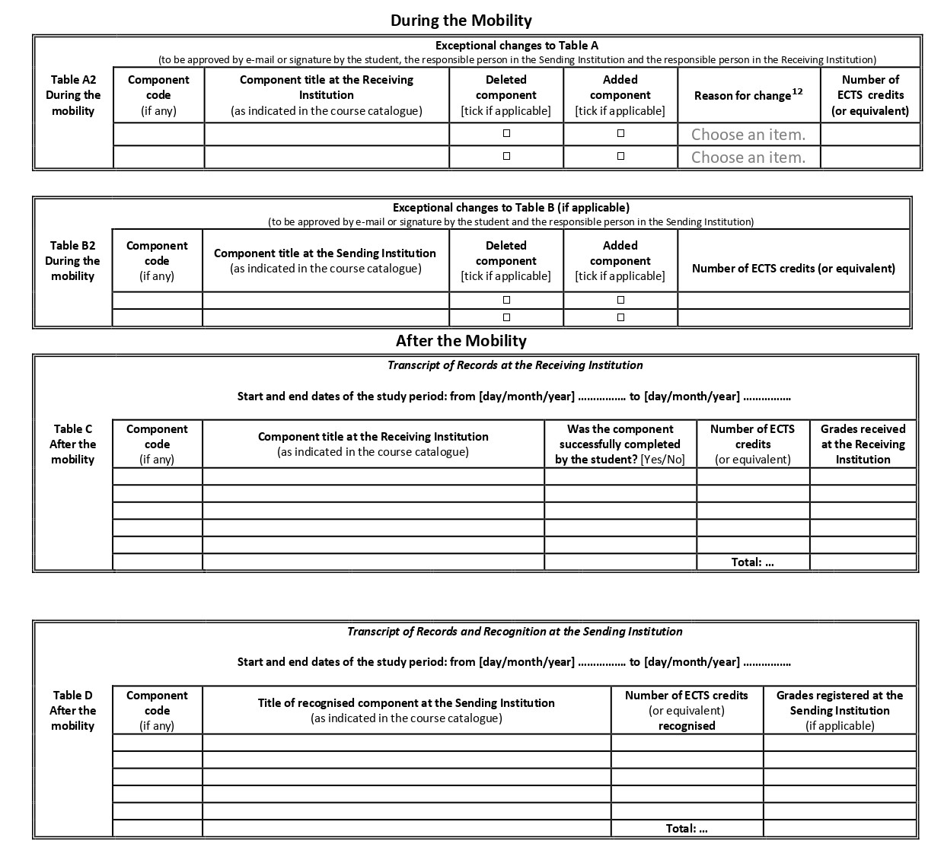
Öğrenci gittikten sonra eğer derslerinde değişiklik yaparsa, During the Mobility kısmı doldurulmalıdır.
Öğrenci, Bölüm Koordinatörü ve Kurum Koordinatörü imzalamalıdır. Ayrıca karşı kurum yetkilisi imzalamalıdır.
Öğrenci döndükten sonra After the Mobility kısmı doldurulmalıdır.
Öğrenci, Bölüm Koordinatörü ve Kurum Koordinatörü imzalamalıdır.

Slide 26
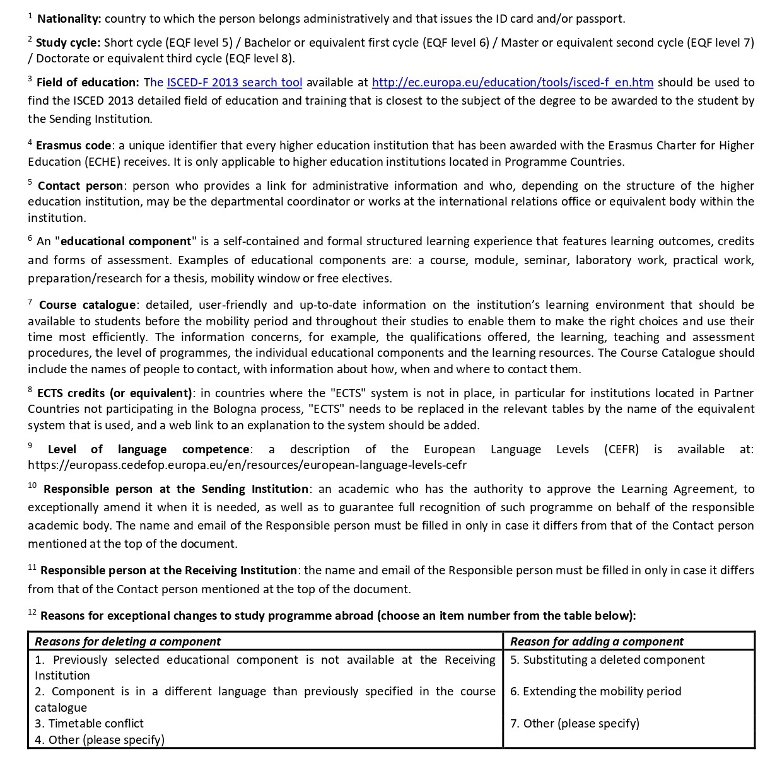
Dipnotlar

Slide 27
Ders Transfer Tablosu

Slide 28
Öğretmenler gününüzü en içten dileklerimizle kutlarız!
Değerli zamanınızı ayırdığınız için teşekkür eder, sağlıklı günler dileriz.
Saygılarımızla.
Erasmus+ ve Yurtdışı Programlar Ofisi.

